Slide 1




Proyecto final Juego de mesa (maratón) para 2 o 3 jugadores
Integrantes:
Cruz Carbajal Gerardo
López Salazar Miguel Ángel
Grupo 1119
Semestre 2019-1

Slide 2

Funcionamiento del programa. (2 jugadores)
Menú inicial

Slide 3
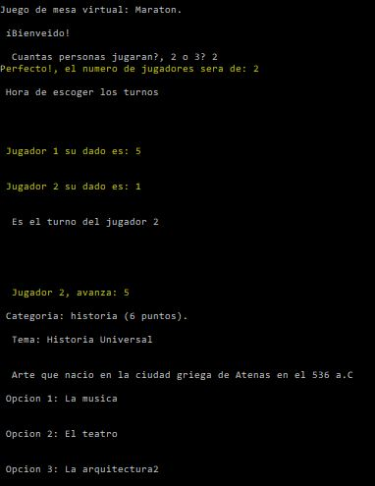
Inicio por turnos

Slide 4
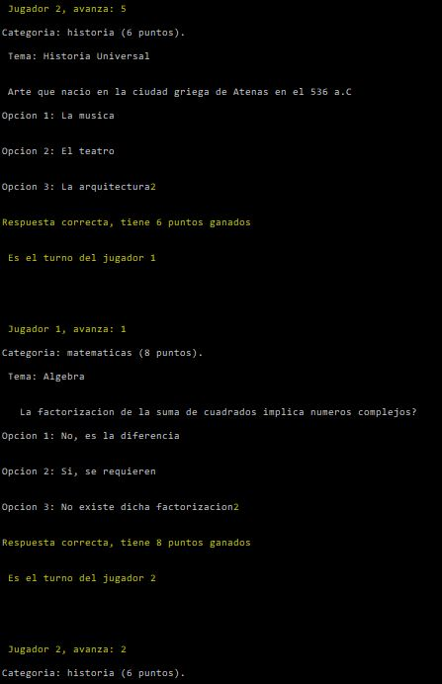
Respeta la secuencia de los turnos

Slide 5
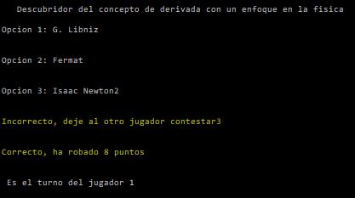
Roba puntos

Slide 6
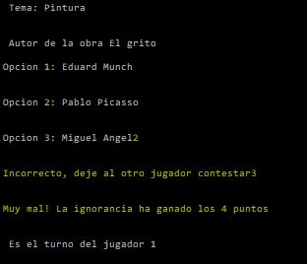
Casilla : ignorancia.

Slide 7
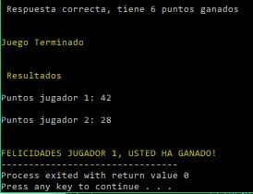
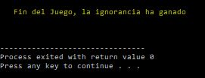
Fin del juego.

Slide 8
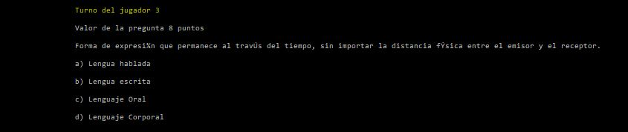
Para 3 Jugadores
Ya incluye a un tercer jugador

Slide 9
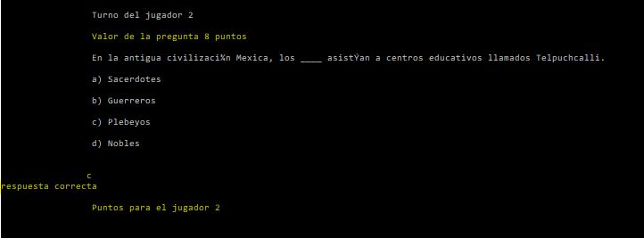
Suma puntos a el jugador que responda correctamente

Slide 10
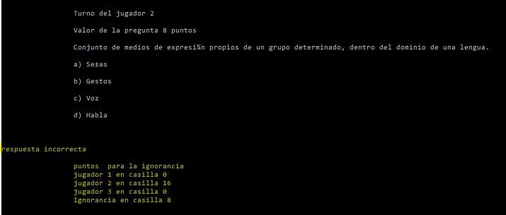
Casilla: Ignorancia

Slide 11
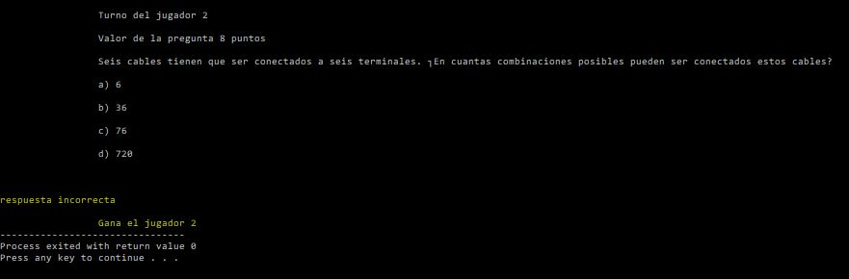
Finalización

Slide 12
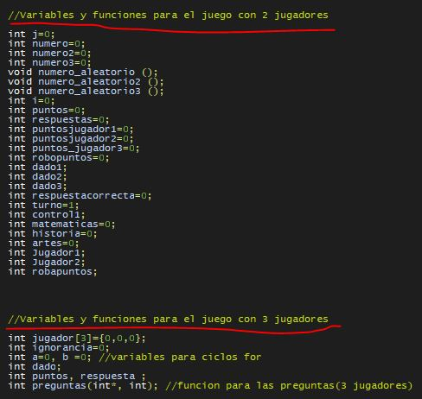
CÓDIGO

Slide 13
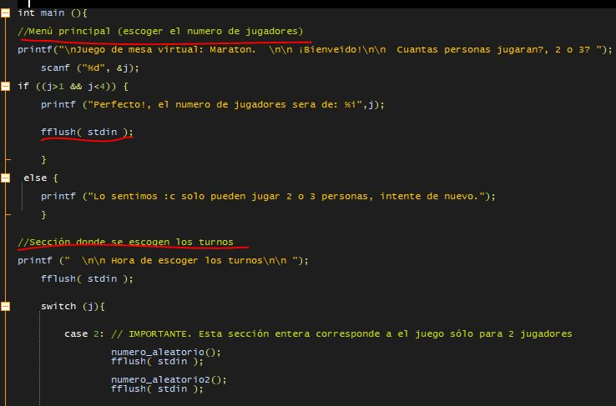
Escoger el número de jugadores

Slide 14
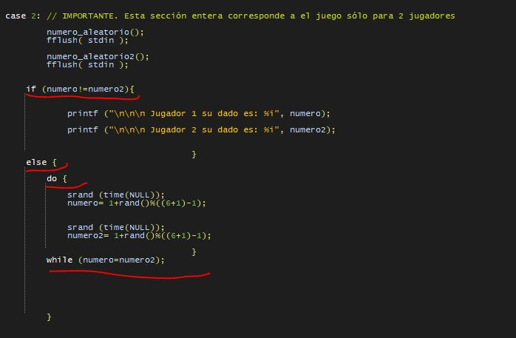
Código para 2 jugadores
Tirar dados para escoger turnos
No se repiten los “dados”

Slide 15
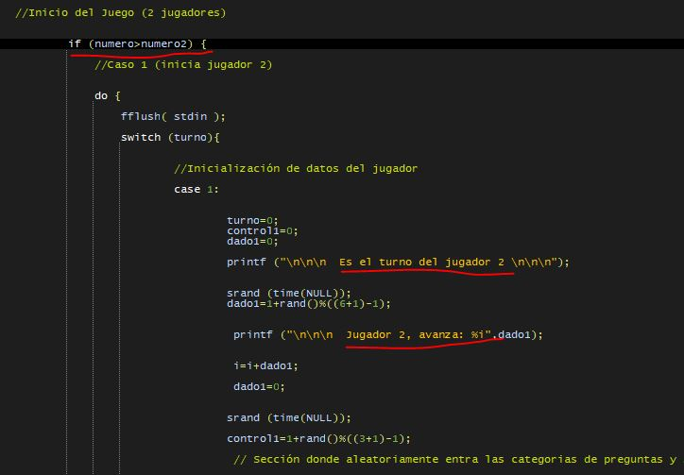
Inicio del juego

Slide 16
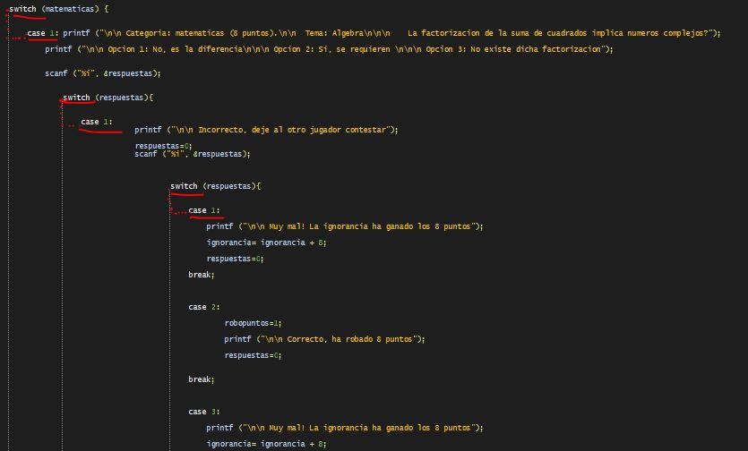
Función que contiene a las preguntas de cada categoría

Slide 17
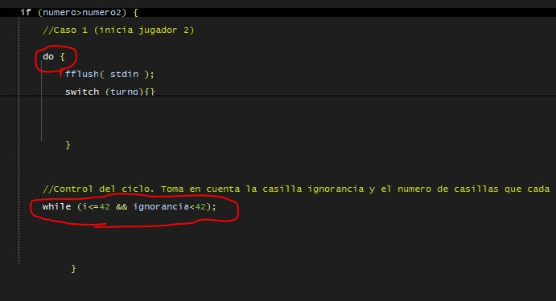
Control del ciclo

Slide 18
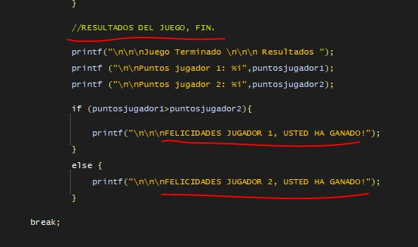
Imprimir resultados

Slide 19
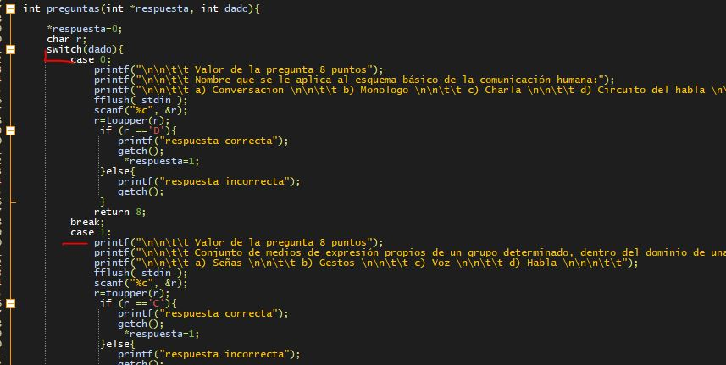
Código para 3 jugadores.
Función preguntas-respuestas

Slide 20
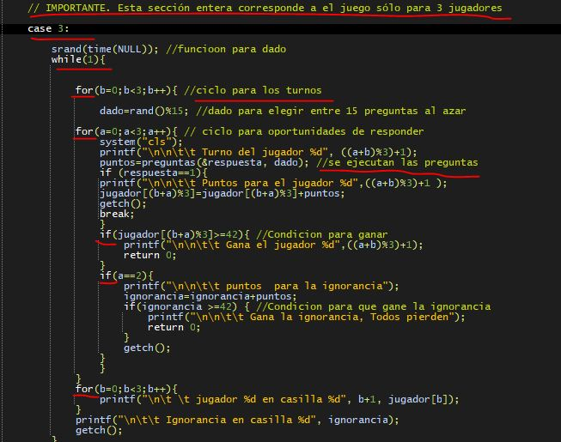
Desarrollo del juego

Slide 21

Gracias a todos los presentes por su atención.

